Slide 1
การคำนวณ Forward Kinematics
อลิสา คูณาภินันท์
Notes:
ในวิชาทฤษฎีหุ่นยนต์ จะมีการใช้คณิตศาสตร์อยู่มาก โดยเฉพาะการใช้คณิตศาสตร์ในรูปของเวคเตอร์กับเมตริกซ์ สิ่งเหล่านี้สำคัญและขาดไม่ได้ในวิชานี้ค่ะ ต่อไปนี้จะขออธิบายปูพื้นคณิตศาสตร์พื้นฐานและไปถึงเมตริกซ์ที่ใช้งานในวิชานี้ค่ะ

Slide 2
Kinematics
อลิสา คูณาภินันท์
Notes:
ในวิชาทฤษฎีหุ่นยนต์ จะมีการใช้คณิตศาสตร์อยู่มาก โดยเฉพาะการใช้คณิตศาสตร์ในรูปของเวคเตอร์กับเมตริกซ์ สิ่งเหล่านี้สำคัญและขาดไม่ได้ในวิชานี้ค่ะ ต่อไปนี้จะขออธิบายปูพื้นคณิตศาสตร์พื้นฐานและไปถึงเมตริกซ์ที่ใช้งานในวิชานี้ค่ะ

Slide 3
Kinematics
การคำนวณการเคลื่อนไหว
ไม่นำแรง Force ทอร์ค Torque มาเกี่ยวข้อง
เกี่ยวข้องกับ
ตำแหน่ง Position
ความเร็ว Velocity และ
ความเร่ง Acceleration

Slide 4
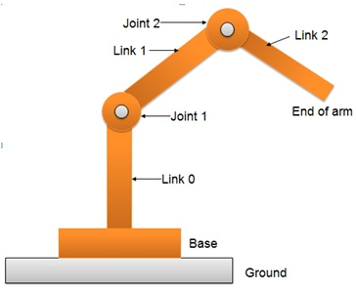
Link & Joint
ตัวโครงแขน คือ Link
แขนหุ่นยนต์เชื่อมต่อกันเป็นทอดๆ ด้วย Joint
ระหว่าง Link กับ Link คือ Join
การอธิบายลักษณะการเคลื่อนตัวของของแต่ละ Joint เรียกว่า Lower pair

Slide 5
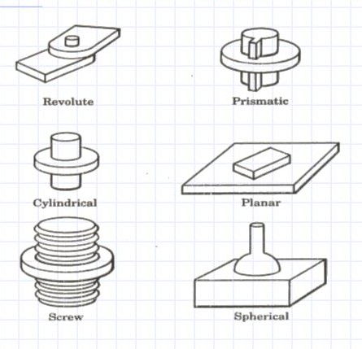

Lower pair
$$N_{joint}=N_{link}−1$$
Notes:
Lower pair คือการอธิบายการเชื่อมต่อระหว่างโครงสร้าง Link และอธิบายถึงลักษณะการเคลื่อนตัวเมื่อเทียบกับอีก Link หนึ่ง โดยส่วนใหญ่ แขนหุ่นยนต์จะมีลักษณะ joint หมุน ที่เรียกว่า Revolute Joint กับแบบ Slide แนวตรง ที่เรียกว่า Prismatic Joint ทั้งสองอย่างนี้ จะมีเพียง 1 Degree of freedom ซึ่งส่วนน้อยจะมีการสร้างแมคคานิคส์ ให้มี หลาย dof ขึ้นไป เช่น สอง หรือสาม ดังนั้นจำนวน Joint มักจะมีเท่ากับจำนวน Link - 1

Slide 6
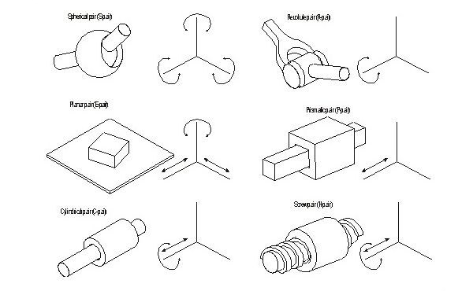






Lower pair DOF
$$3DOF$$
$$1DOF$$
$$3DOF$$
$$1DOF$$
$$2DOF$$
$$2DOF$$

Slide 7
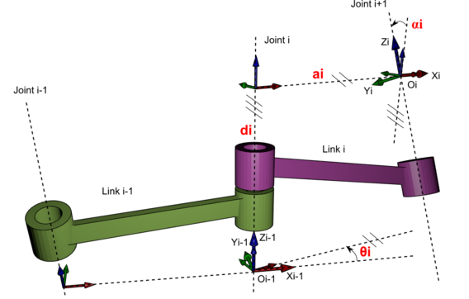
การจัดเรียง Link กับ Joint
Link จะเริ่มจาก 0 Joint จะเริ่มจาก 1
Joint จะนำก่อน Link เช่น Joint1 ตามด้วย Link1
ชื่อ Joint กับ Link ห้ามซ้ำกัน

Slide 8
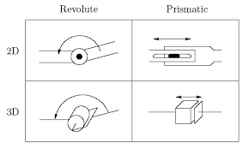
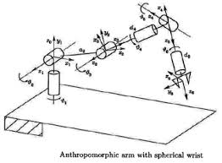
การวาด Joint เพื่ออธิบาย Free body diagram
นิยมใช้ทรงกระบอก หรือสี่เหลียมกับวงกลม เพื่อกำหนดจุดหมุน

Slide 9
Forward & Inverse kinematics
Forward
Joint Angles
End Effector
Inverse

Slide 10
การคำนวณ Forward Kinematics ของหุ่นยนต์
อลิสา คูณาภินันท์
Notes:
ในวิชาทฤษฎีหุ่นยนต์ จะมีการใช้คณิตศาสตร์อยู่มาก โดยเฉพาะการใช้คณิตศาสตร์ในรูปของเวคเตอร์กับเมตริกซ์ สิ่งเหล่านี้สำคัญและขาดไม่ได้ในวิชานี้ค่ะ ต่อไปนี้จะขออธิบายปูพื้นคณิตศาสตร์พื้นฐานและไปถึงเมตริกซ์ที่ใช้งานในวิชานี้ค่ะ

Slide 11
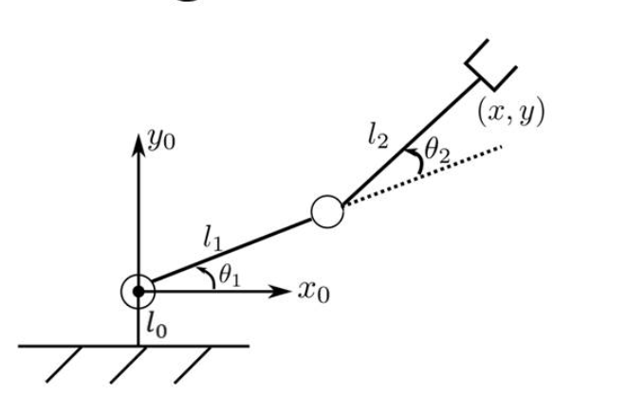
Serial Link
มีจำนวน n joints และ n+1 links
ระหว่าง Link มี joint แบบ 1 DOF
Joint มี 1 ถึง n ส่วน link มี 0 ถึง n
Joint i เพื่อขยับ Link i
ตัวแปร joint เป็น
$θ_{i}$ เมื่อเป็นแกน revolute (หมุน)
$d_{i}$ เมื่อเป็นแกน prismatic (เลื่อน)

Slide 12
การคำนวณ Forward kinematics
สิ่งที่หุ่นยนต์มีให้อยู่แล้ว $\{l_{i}\}$
ความยาว Link เกิดจากการออกแบบตัวหุ่นยนต์ เป็นค่าคงตัว
สิ่งที่โจทย์กำหนดให้ $\{θ_{i},d_{i}\}$
สามารถหาได้จากการเคลื่อนที่ที่ตัวหุ่นยนต์
สิ่งที่โจทย์ต้องการ $\{x,y,z,α,γ,θ\}$ (ตำแหน่งและทิศทาง)

Slide 13
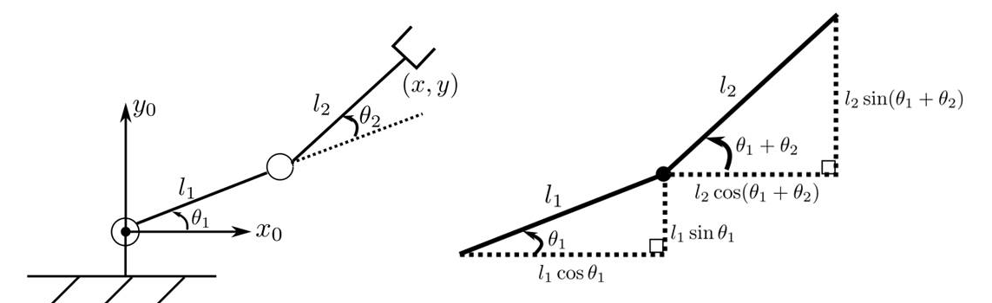
การคำนวณ แขนหุ่นยนต์แบบ 2 มิติ
Joint Coordinate ${[θ_{1},θ_{2}] }^{T}$ (ได้จากหุ่นยนต์)
Task Coordinate ${[x,y] }^{T}$

Slide 14
การคำนวณ แขนหุ่นยนต์แบบ 2 มิติ
$x=l_{1}\cos{θ_{1}}+l_{2}\cos{{(θ}_{1}+θ_{2})}$
$y=l_{1}\sin{θ_{1}}+l_{2}\sin{{(θ}_{1}+θ_{2})}$

Slide 15
การกำหนดค่า sin cos
เขียนในรูปเมตริกซ์
บางครั้ง sin cos ยาวเกินไป จึงมักกำหนดให้
$$\left[\begin{matrix}x \\ y\end{matrix}\right]=\left[\begin{matrix}l_{1}\cos{θ_{1}}+l_{2}\cos{{(θ}_{1}+θ_{2})} \\ l_{1}\sin{θ_{1}}+l_{2}\sin{{(θ}_{1}+θ_{2})}\end{matrix}\right]$$
$$c_{1}=\cos{θ_{1}}$$
$$c_{12}=\cos{{(θ}_{1}+θ_{2})}$$
$$\left[\begin{matrix}x \\ y\end{matrix}\right]=\left[\begin{matrix}l_{1}c_{1}+l_{2}c_{12} \\ l_{1}s_{1}+l_{2}s_{12}\end{matrix}\right]$$
$$s_{1}=\cos{θ_{1}}$$
$$s_{12}=\sin{{(θ}_{1}+θ_{2})}$$

Slide 16
Domain กับ Range
Doman : เซ็ตของ $\{θ_{i},d_{i}\}$ ที่หุ่นยนต์สามารถขยับได้
เกิดจากความสามารถของตัวหุ่นยนต์ หรือ
การใช้โปรแกรม หรือ แมคคานิคส์กำหนดขอบเขต (Joint Limit)
การกำหนดโดยใช้โปรแกรม คือ Soft limit หรือ Software limit
การกำหนดที่เกิดจากแมคคานิคส์ คือ Hard limit หรือ Hardware limit
Range : เซ็ตของ $\{x,y,z\}$ ที่ปลายแขนหุ่นยนต์สามารถเอื้อมไปได้ถึง
พื้นที่การเอื้อมถึงของปลายแขนหุ่นยนต์ เรียกว่า workspace

Slide 17
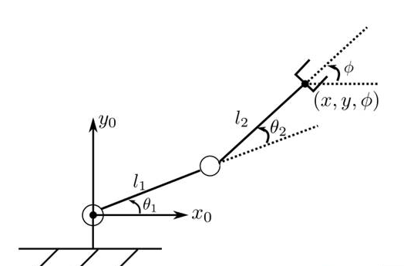
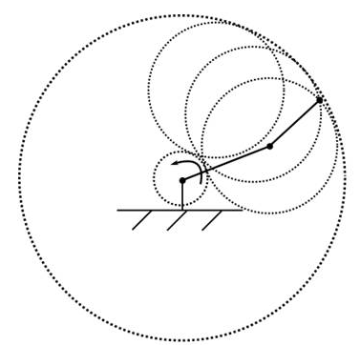
Visualizing Workspace
Forward Kinematics → $\left[\begin{matrix}x \\ y \\ φ\end{matrix}\right]=\left[\begin{matrix}l_{1}c_{1}+l_{2}c_{12} \\ l_{1}s_{1}+l_{2}s_{12} \\ θ_{1}+θ_{2}\end{matrix}\right]$

Slide 18
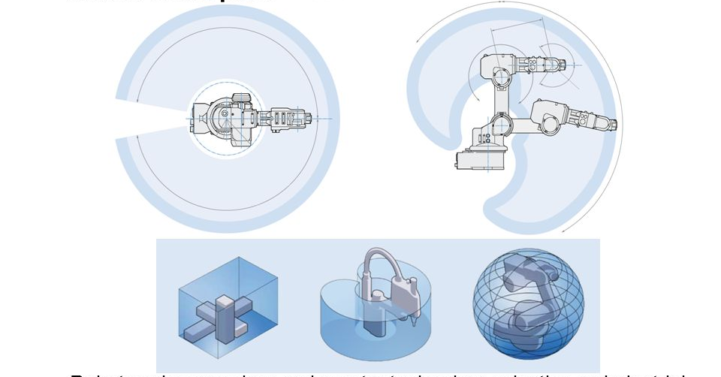
Workspace ในหุ่นยนต์อุตสาหกรรม

Slide 19
ตัวอย่างการคำนวณ Forward Kinematics (1)
อลิสา คูณาภินันท์
Notes:
ในวิชาทฤษฎีหุ่นยนต์ จะมีการใช้คณิตศาสตร์อยู่มาก โดยเฉพาะการใช้คณิตศาสตร์ในรูปของเวคเตอร์กับเมตริกซ์ สิ่งเหล่านี้สำคัญและขาดไม่ได้ในวิชานี้ค่ะ ต่อไปนี้จะขออธิบายปูพื้นคณิตศาสตร์พื้นฐานและไปถึงเมตริกซ์ที่ใช้งานในวิชานี้ค่ะ

Slide 20
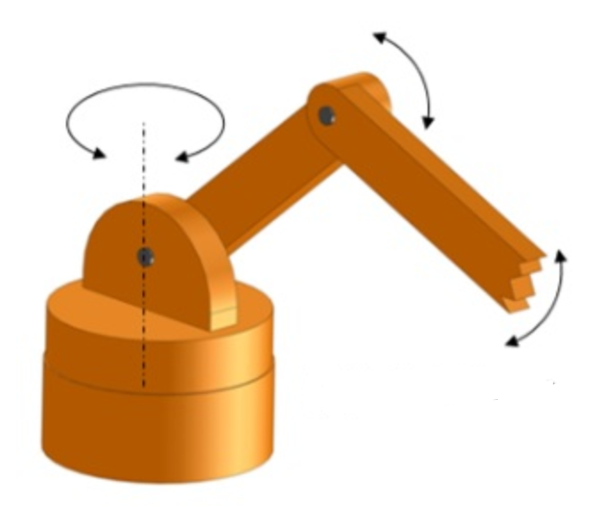
ตัวอย่าง 3-DOF Robot arm
แขนหุ่นยนต์ 3-DOF ถูกออกแบบมาในลักษณะดังรูป จงกำหนด และหา Forward Kinematics ของหุ่นยนต์ตัวนี้

Slide 21
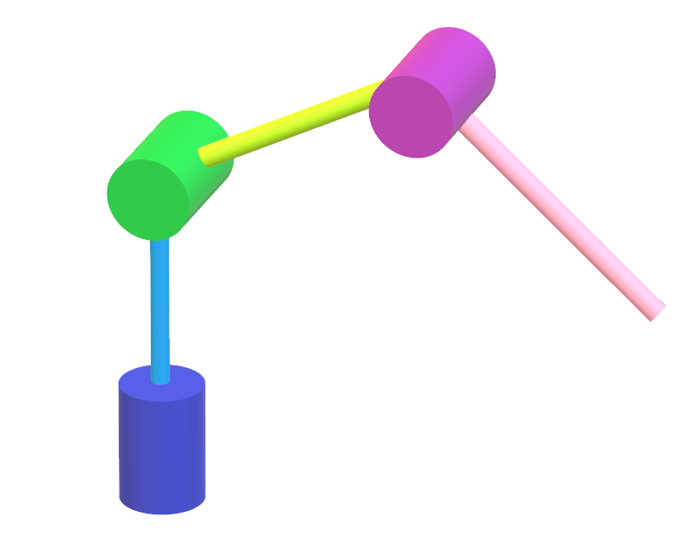
วิธีทำ
กำหนด Link, Joint และส่วนปลาย ให้กับหุ่นยนต์ และวาด Free body diagram
$$θ_{3}$$
$$θ_{1}$$
$$θ_{2}$$
$$l_{2}$$
$$θ_{2}$$
$$l_{3}$$
$$l_{3}$$
$$l_{2}$$
$$[x,y,z]$$
$$θ_{3}$$
$$l_{1}$$
$$[x,y,z]$$
$$l_{1}$$
$$θ_{1}$$

Slide 22
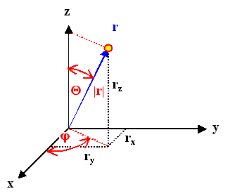
วิธีทำ
กำหนด Input และ output
Joint Coordinate ${[θ_{1},θ_{2},θ_{3}] }^{T}$
Task Coordinate ${[x,y,z,θ,φ] }^{T}$

Slide 23
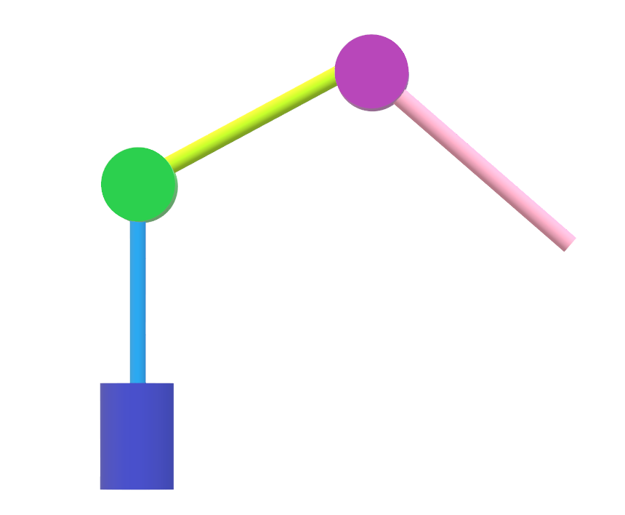
วิธีทำ
แบ่งเป็น แกน z กับ แกน xy ทำให้ภาพออกมา
$$z$$
Task Coordinate = $\left[\begin{matrix}xy \\ z \\ θ\end{matrix}\right]$
$$θ_{3}$$
$$θ_{2}$$
$$θ$$
$$xy$$

Slide 24
วิธีทำ - หา Forward Kinematics ขั้นต้น
$$z$$
$$θ_{3}$$
$$\left[\begin{matrix}xy \\ z \\ θ\end{matrix}\right]=\left[\begin{matrix}l_{2}c_{2}+l_{3}c_{23} \\ l_{1}+l_{2}s_{2}+l_{3}s_{23} \\ θ_{2}+θ_{3}\end{matrix}\right]$$
$$θ_{2}$$
$$θ$$
$$xy$$

Slide 25
วิธีทำ
แยก XY plane เป็นค่าแนวแกน x กับ y
$$y$$
$$φ$$
Task Coordinate = $\left[\begin{matrix}x \\ y \\ φ\end{matrix}\right]$
$$l_{2}c_{2}+l_{3}c_{23}$$
$$θ_{1}$$
$$x$$

Slide 26
วิธีทำ
แยก XY plane เป็นค่าแนวแกน x กับ y
$$y$$
$$\left[\begin{matrix}x \\ y \\ φ \end{matrix}\right]=\left[\begin{matrix}(l_{2}c_{2}+l_{3}c_{23})c_{1} \\ (l_{2}c_{2}+l_{3}c_{23})s_{1} \\ θ_{1}\end{matrix}\right]$$
$$φ$$
$$l_{2}c_{2}+l_{3}c_{23}$$
$$θ_{1}$$
$$x$$

Slide 27
วิธีทำ
รวมผลลัพธ์เข้าด้วยกัน
$$θ_{1}$$
$$θ_{2}$$
$$l_{3}$$
$$\left[\begin{matrix}x \\ y \\ z \\ θ \\ φ \end{matrix}\right]=\left[\begin{matrix}\left(l_{2}c_{2}+l_{3}c_{23}\right)c_{1} \\ \left(l_{2}c_{2}+l_{3}c_{23}\right)s_{1} \\ l_{1}+l_{2}s_{2}+l_{3}s_{23} \\ θ_{2}+θ_{3} \\ θ_{1}\end{matrix}\right]$$
$$l_{2}$$
$$[x,y,z,θ,φ]$$
$$θ_{3}$$
$$l_{1}$$

Slide 28
Four bar linkage
อลิสา คูณาภินันท์
Notes:
ในวิชาทฤษฎีหุ่นยนต์ จะมีการใช้คณิตศาสตร์อยู่มาก โดยเฉพาะการใช้คณิตศาสตร์ในรูปของเวคเตอร์กับเมตริกซ์ สิ่งเหล่านี้สำคัญและขาดไม่ได้ในวิชานี้ค่ะ ต่อไปนี้จะขออธิบายปูพื้นคณิตศาสตร์พื้นฐานและไปถึงเมตริกซ์ที่ใช้งานในวิชานี้ค่ะ

Slide 29
Four bar linkage
Link เคลื่อนที่ได้แบบพื้นฐานที่สุด
มี 4 Links เชื่อมต่อกันเป็นวง ด้วย 4 joints
Link เคลื่อนที่บนระนาบ แบบขนาน
มี 1 DOF (ใช้มอเตอร์เคลื่อนที่เพียงแค่ 1 ตัว)
Link ที่เชื่อมต่อกันแบบ revolute (แกนหมุน) เรียกว่า crank
Link ที่มีการเคลื่อนที่แนวตรง prismatic เรียกว่า slider

Slide 30
Floating Link or coupler
เป็น four bar linkage ที่เชื่อมต่อกับ crank 2 อัน

Slide 31
Connecting rod หรือ slider crank linkage
เป็น four bar linkage ที่เชื่อมต่อกับ crank และ slider

Slide 32
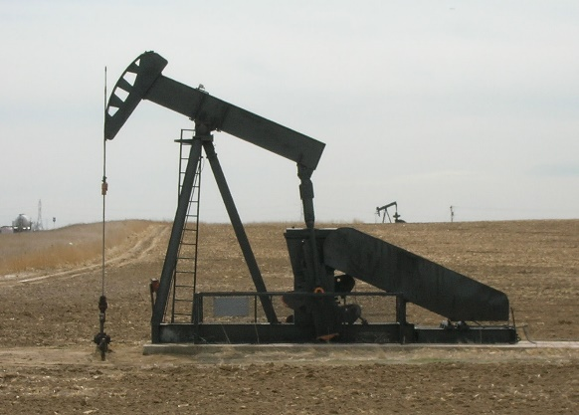
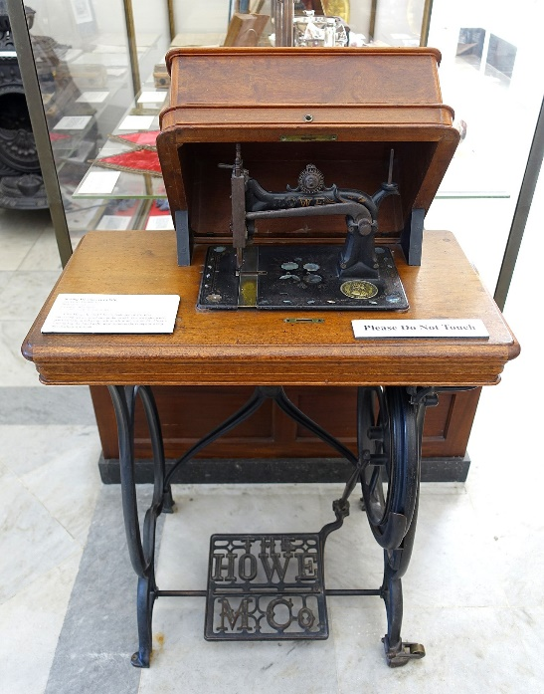
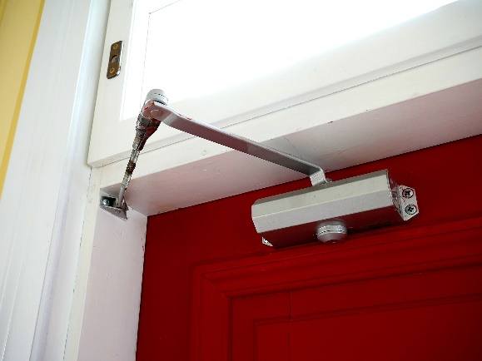
ตัวอย่างการใช้งาน

Slide 33
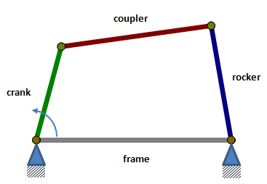
ชื่อของแต่ละ Link
Frame = Link ส่วนที่ตรึงแน่นกับพื้นหรือผนัง
Crank = Input link
Rocker = Follow Link
Coupler = Link ที่เชื่อมระหว่าง Crank กับ Rocker

Slide 34
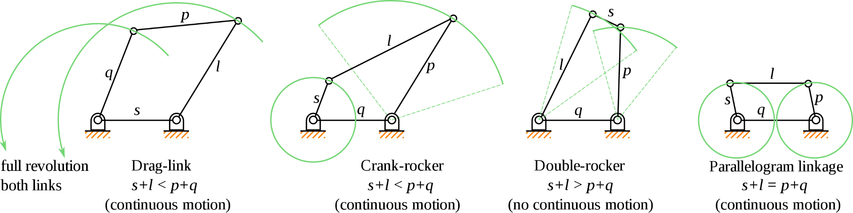
การจำแนกลักษณะ Link
กำหนดให้
S = Link ที่สั้นที่สุด
L = Linke ที่ยาวที่สุด

Slide 35
การคำนวณ Four bar linkage
อลิสา คูณาภินันท์
Notes:
ในวิชาทฤษฎีหุ่นยนต์ จะมีการใช้คณิตศาสตร์อยู่มาก โดยเฉพาะการใช้คณิตศาสตร์ในรูปของเวคเตอร์กับเมตริกซ์ สิ่งเหล่านี้สำคัญและขาดไม่ได้ในวิชานี้ค่ะ ต่อไปนี้จะขออธิบายปูพื้นคณิตศาสตร์พื้นฐานและไปถึงเมตริกซ์ที่ใช้งานในวิชานี้ค่ะ

Slide 36
หลักการเคลื่อนที่
Four bar Linkage ใช้มอเตอร์ หรืออุปกรณ์ที่ทำให้เกิดการเคลื่อนที่ ที่ link crank เพียง link เดียว
การขยับทุก link จะสัมพันธ์กันหมด จึงทำให้คำนวณองศาแต่ละแกนหมุนได้

Slide 37
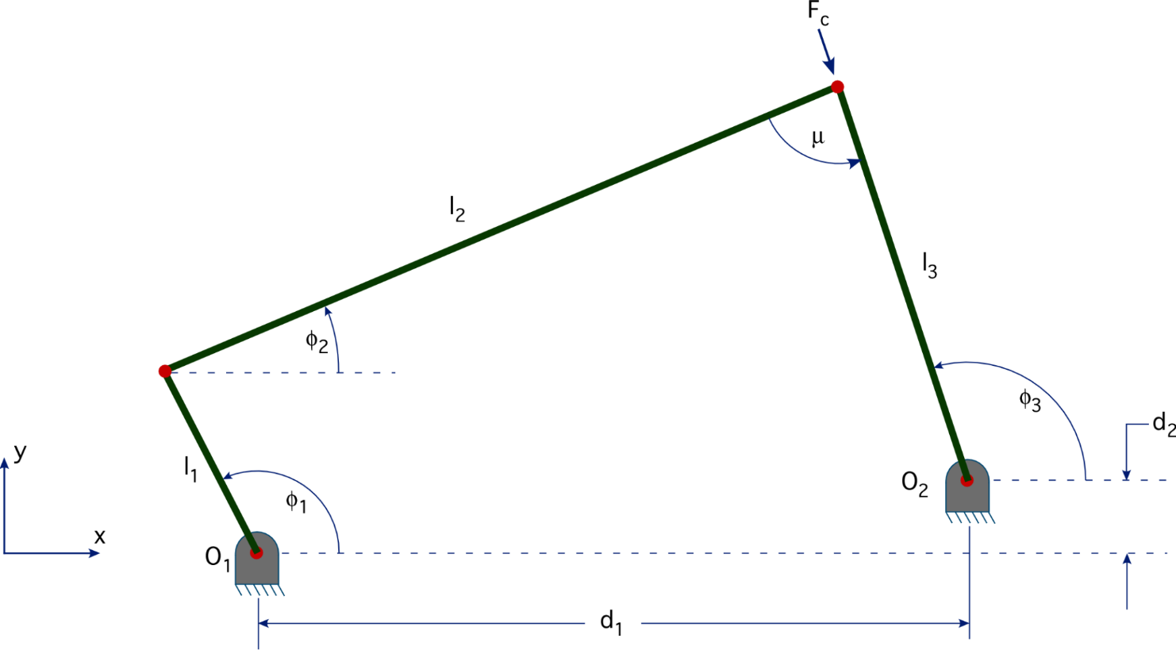
ตัวอย่างการคำนวณ

Slide 38
การกำหนดตัวแปร
O₁ O₂ จุดหมุนที่ยืดพื้น ของ link 1, link 2
l₁ l₂ l₃ ความยาวของ link 1, 2, 3 ตามลำดับ
d₁ ระยะในแนวราบ (แกน x) ระหว่างจุดหมุน O₁ O₂
d₂ ระยะในแนวตั้ง (แกน y) ระหว่างจุดหมุน O₁ O₂
ϴ₁ มุมที่ link 1 กระทำกับแกน x
ϴ ₂ มุมที่ link 2 กระทำกับแกน x
ϴ ₃ มุมที่ link 3 กระทำกับแกน x
μ มุมที่กระทำระหว่าง link 2 กับ link 3

Slide 39

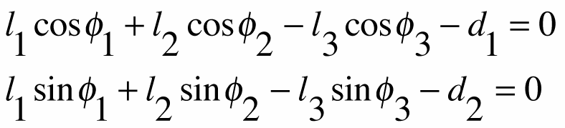
สมการพื้นฐาน

Slide 40
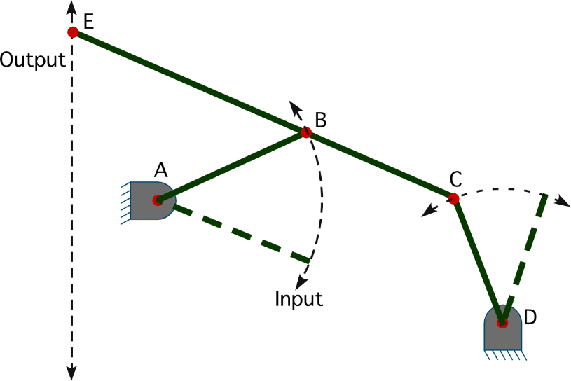
เป้าหมายการคำนวณ
Four bar linkage จะใช้มุมเพียงมุมเดียวเพื่อหาตำแหน่งจุดปลายของแต่ละ link แล้วจะสามารถคำนวณต่อยอดจากที่จุดปลายเหล่านั้น เพื่องานต่างๆ

Slide 41
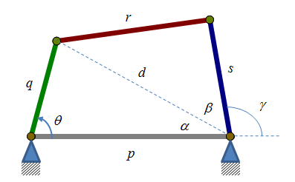
การคำนวณ
สิ่งที่ทราบ: องศาการเคลื่อนที่ $θ_{1}$
สิ่งที่ต้องการ
ตำแหน่งจุดปลายของ link 1, link 2
องศาภายในของ four bar ทั้งหมด
หลักการ
มุมภายในของสี่เหลี่ยม คือ 360 องศา
มุมภายในของสามเหลี่ยม คือ 180 องศา

Slide 42
วิธีคำนวณหาองศา
หาระยะ $d$ โดยใช้กฎ cosine
คำนวณองศา $α$ ด้วยกฎ sine
คำนวณองศา $β$ ด้วยกฎ cosine
หา $γ=α+β$
$$d^{2}={p^{2}+q}^{2}−2pq\cos{θ}$$
$$\frac{d}{\sin{θ}}=\frac{q}{\sin{α}}$$
$$r^{2}={d^{2}+s}^{2}−2ds\cos{β}$$

